Slide 1


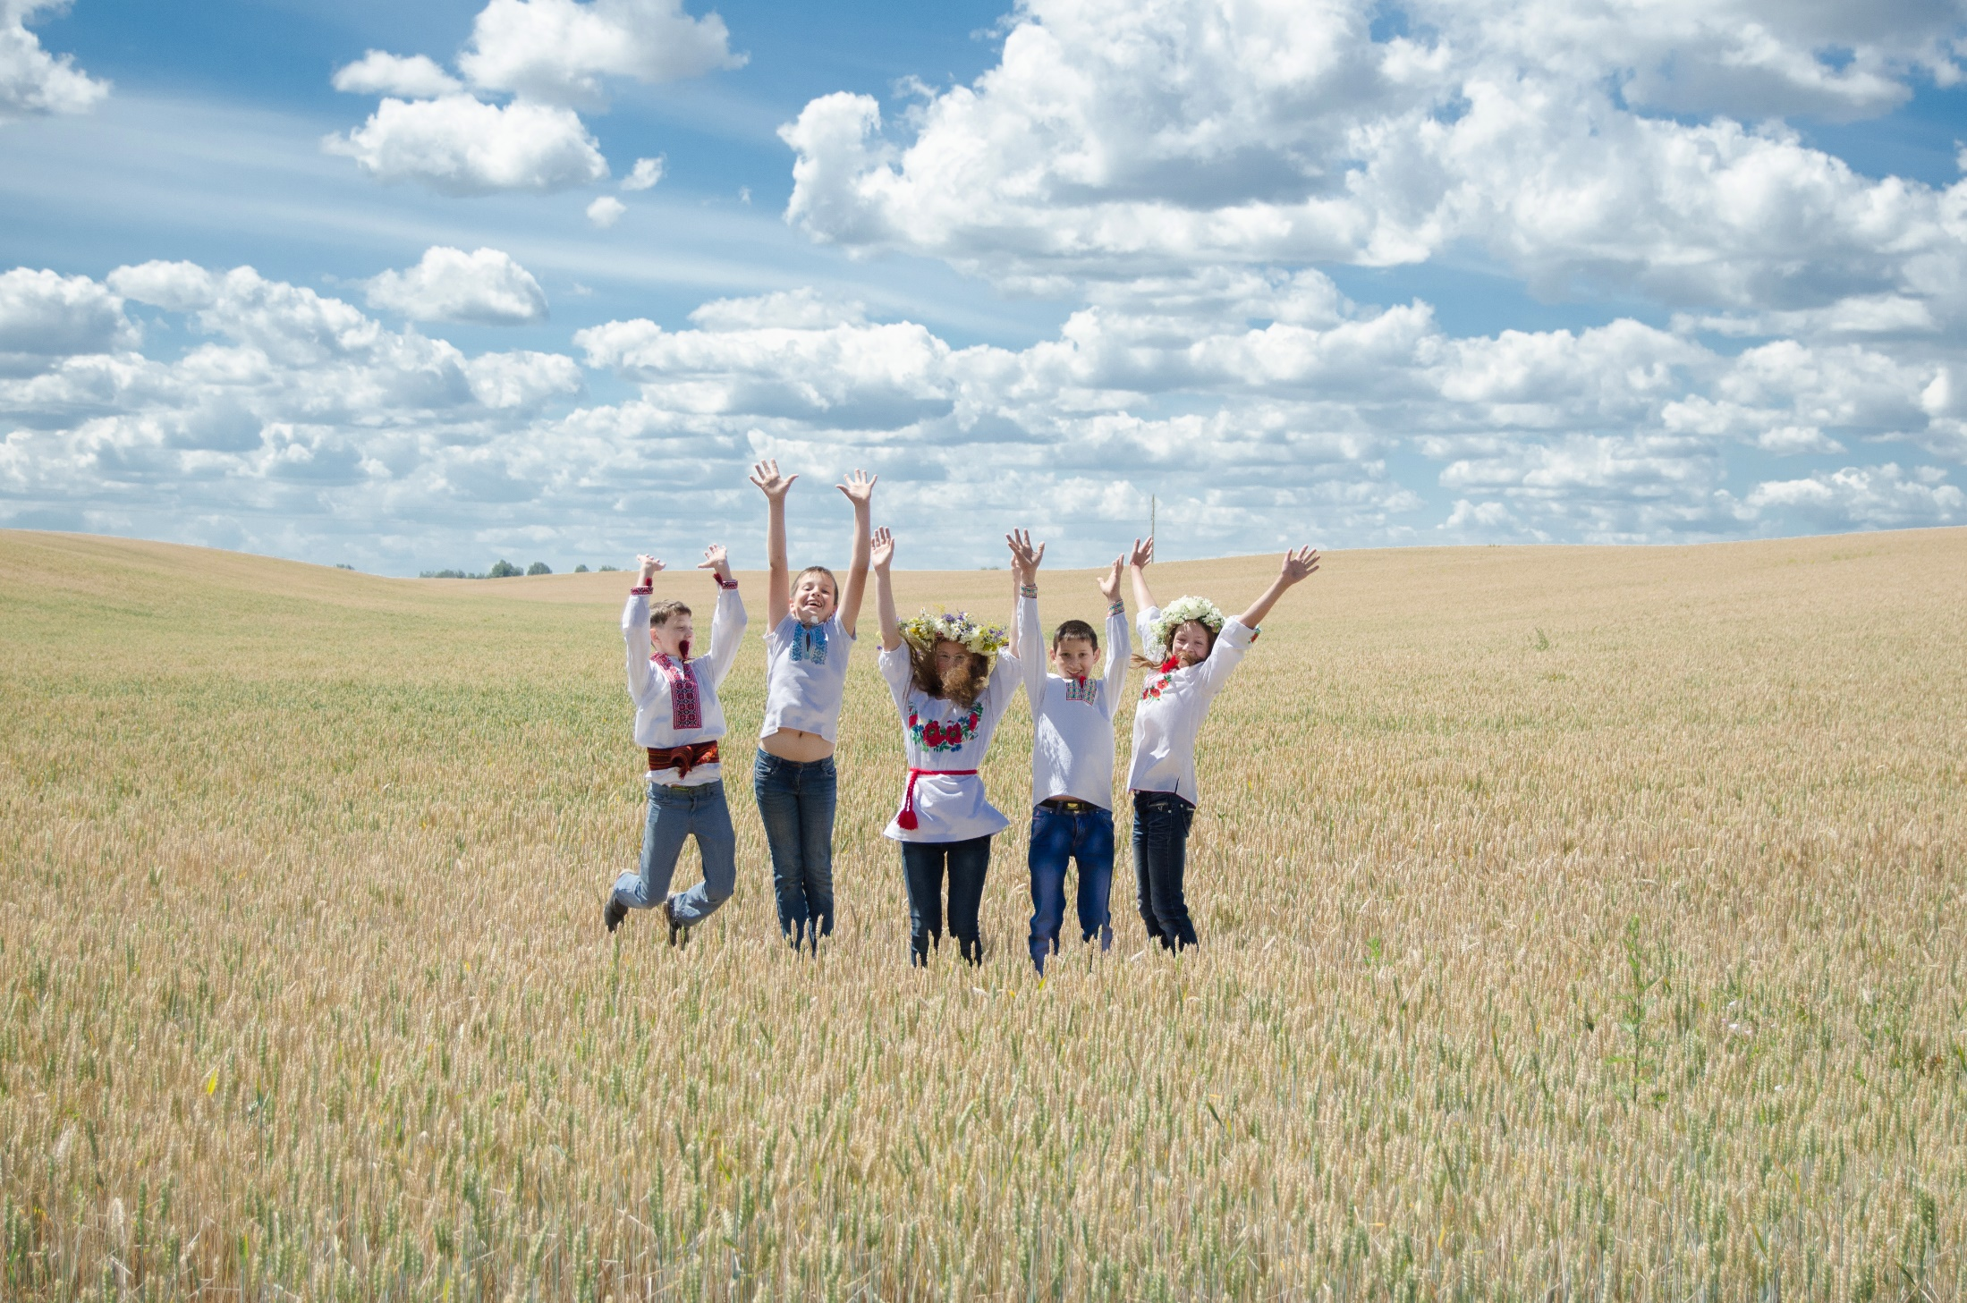
«Виховання юних патріотів України на засадах національної гідності, високої самосвідомості та активної громадянської позиції, здорового способу життя духовно багатої та фізично розвиненої особистості»
Березоворудська загальноосвітня школа I – III ступенів
2017

Slide 2
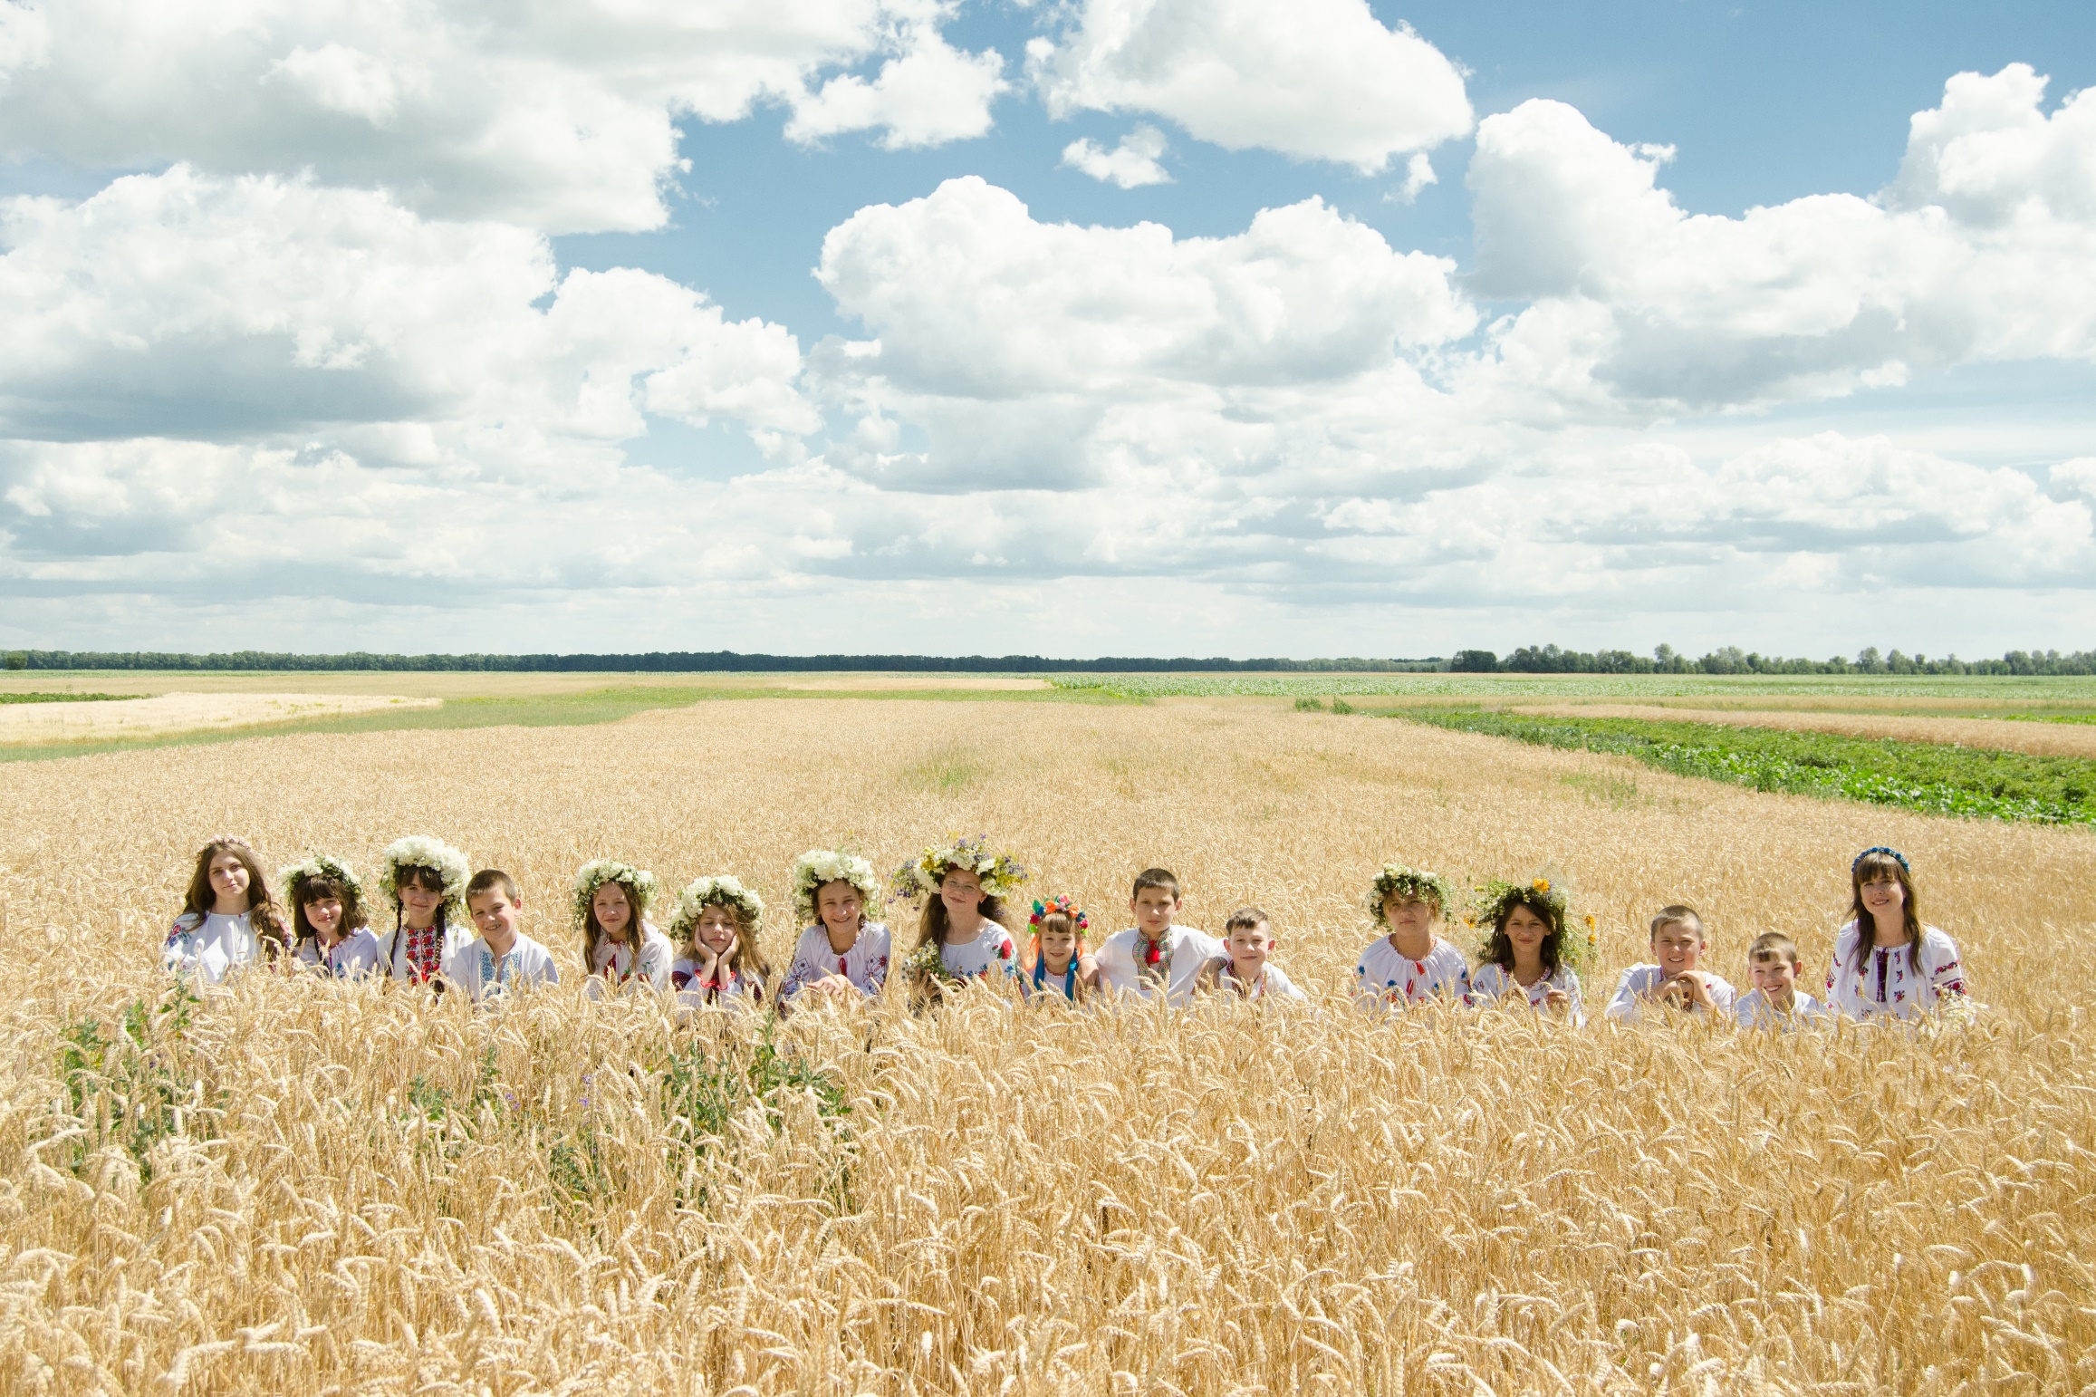
Як можна не любити Україну: вишневу, калинову, солов'їну.
Волошки в полі, мальви коло хати,
І колискову, що співала мати!

Slide 3
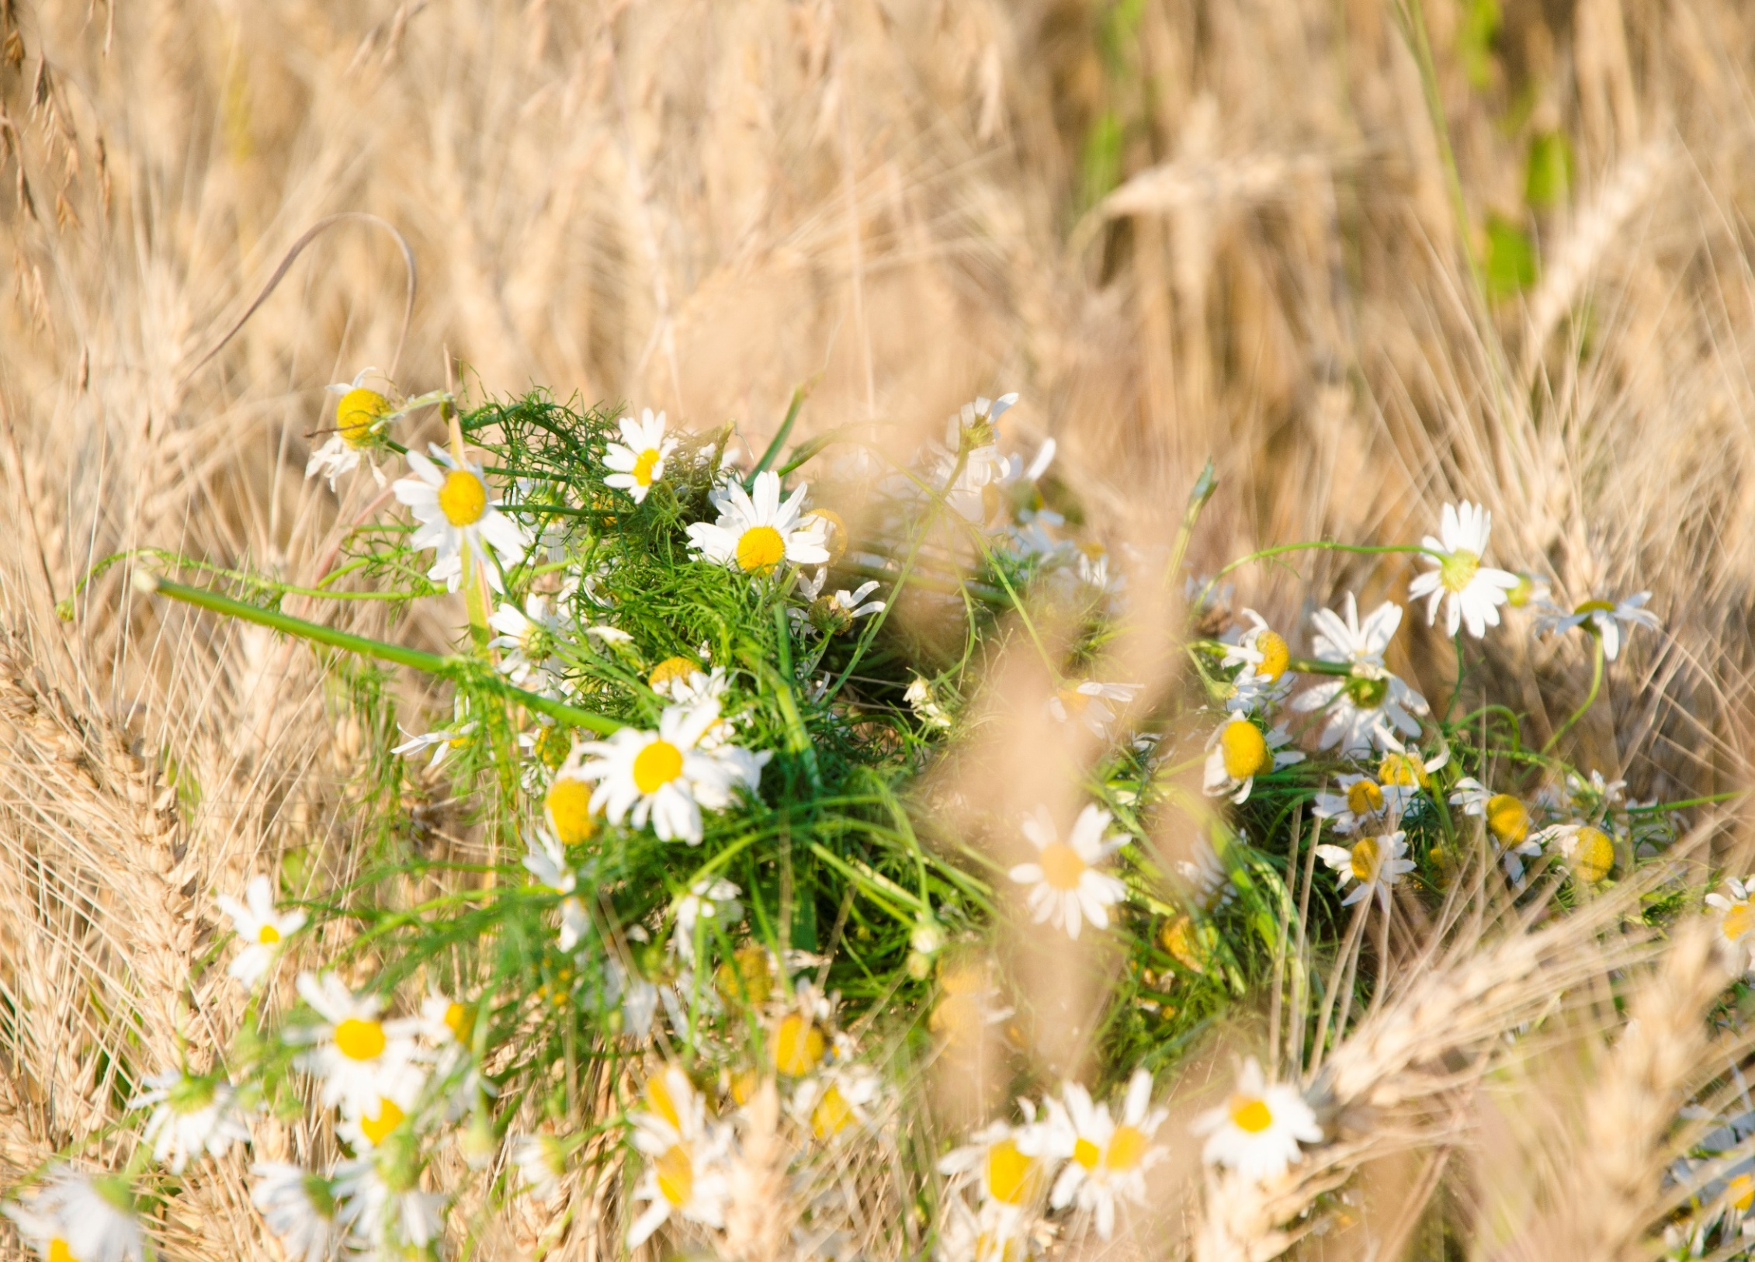
Завдання:
Забезпечення духовної єдності поколінь, виховання поваги до батьків, культури та історії рідного краю.
Прищеплення шанобливого ставлення до культури, звичаїв і традицій українців.
Виховання духовної культури.
Прищеплення дітям любові до оберегів пам’яті.
Формування національної свідомості, любові до рідної землі, свого народу.
Знайомство з народними поглядами на красу.

Slide 4
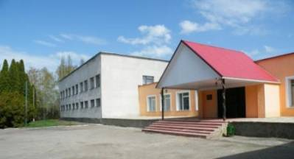
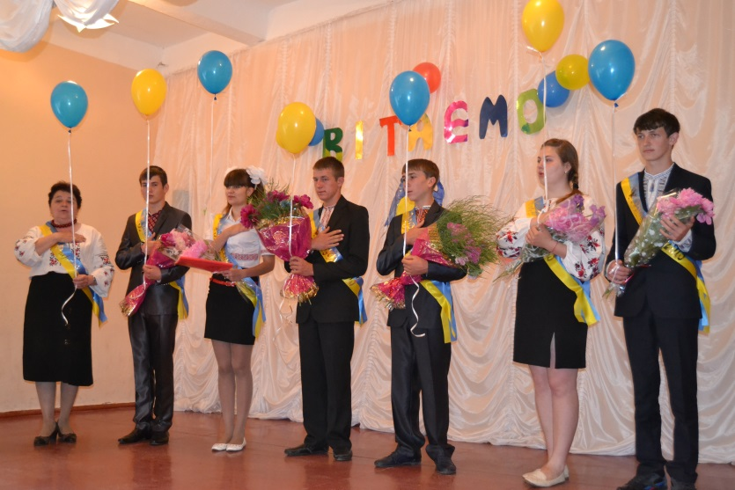
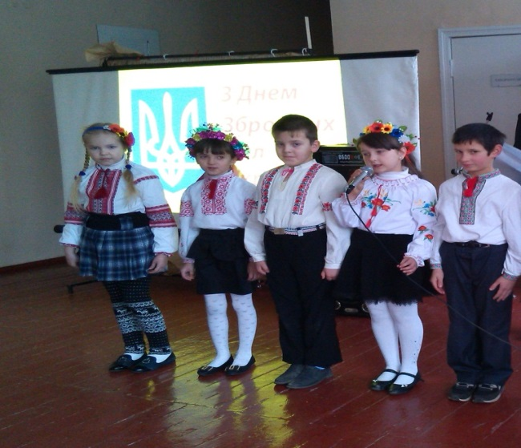
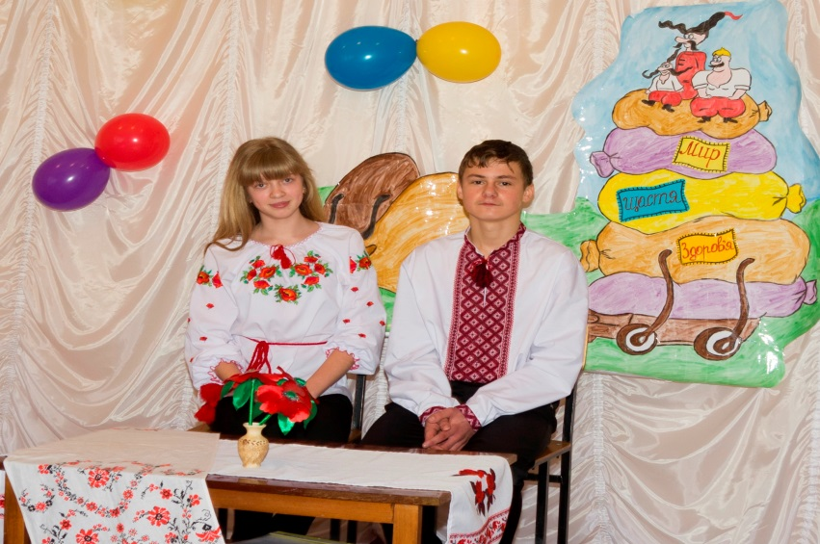
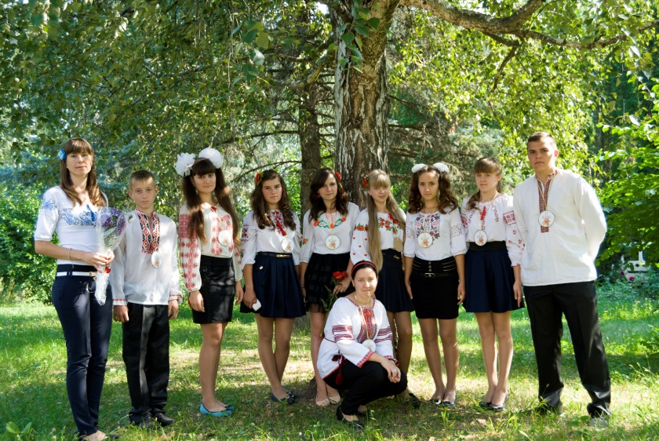
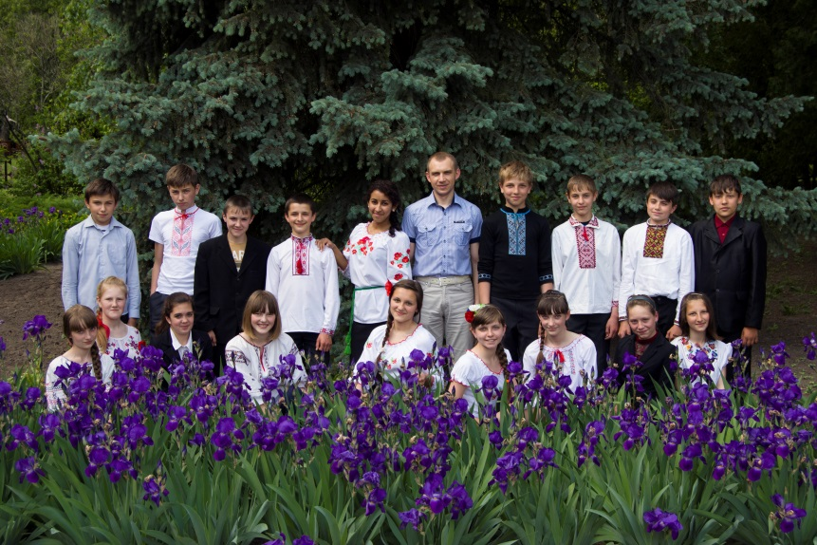
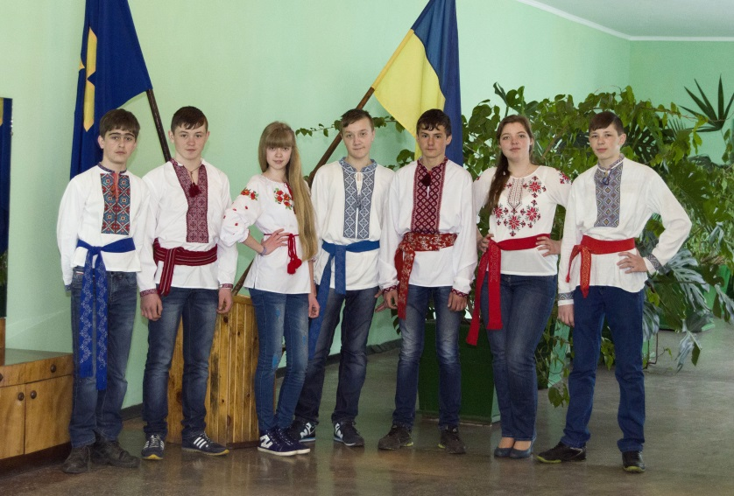
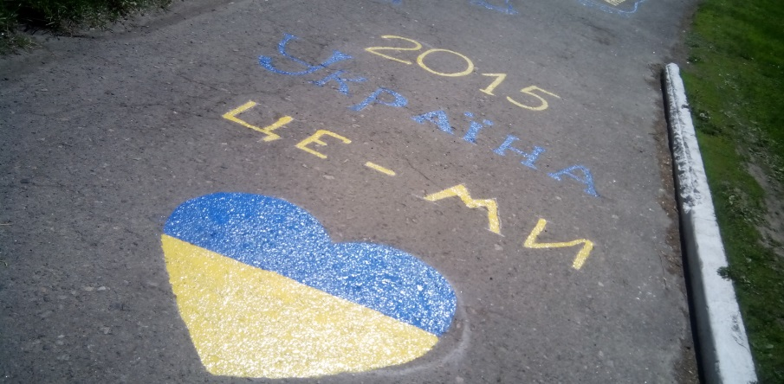

Slide 5
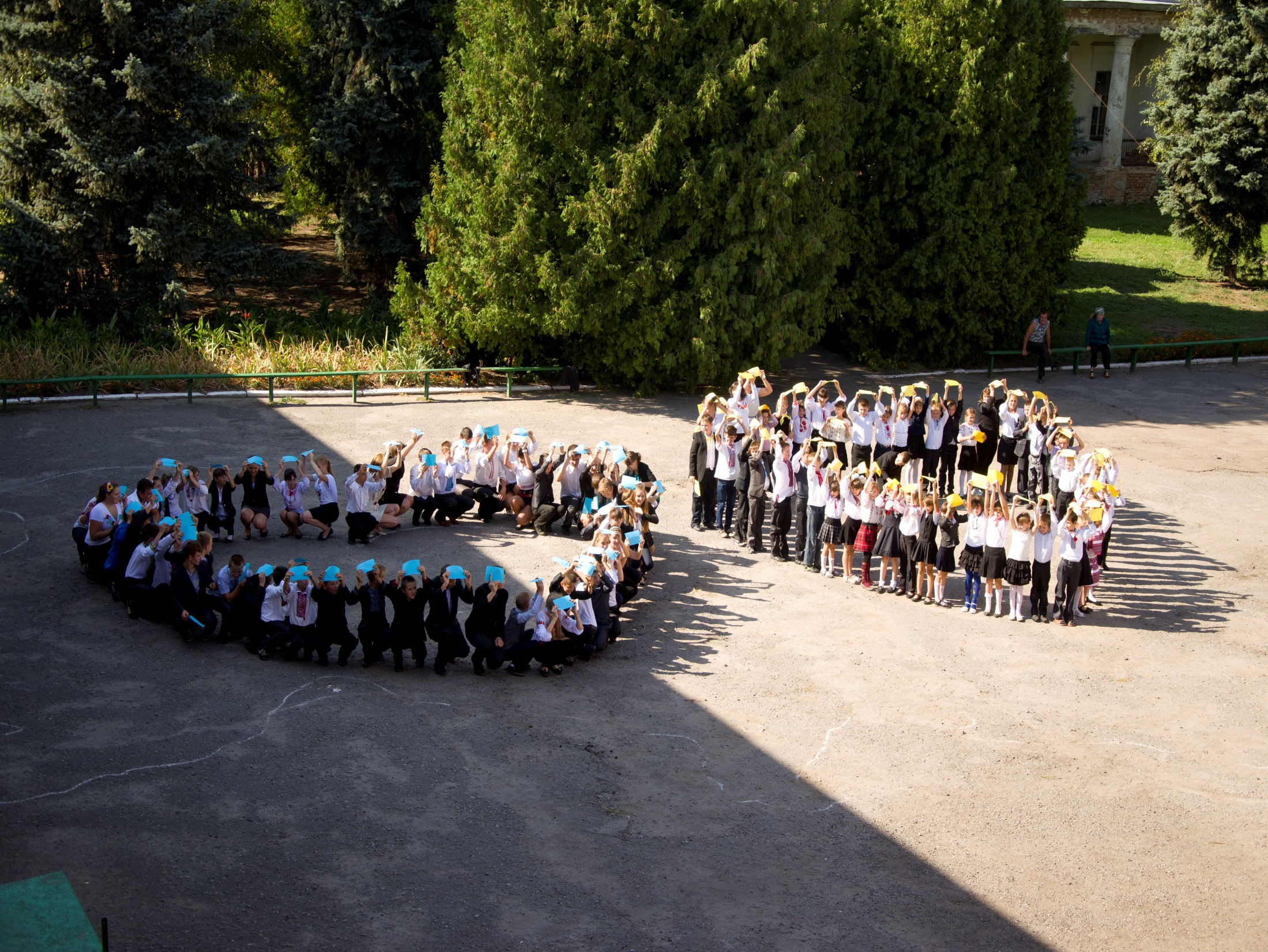
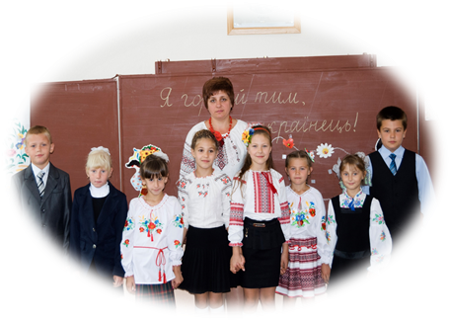
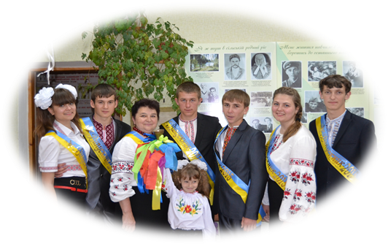
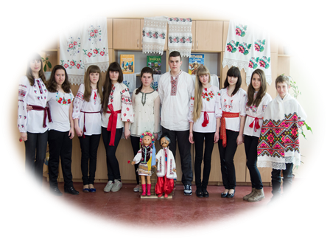
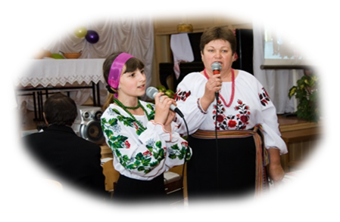
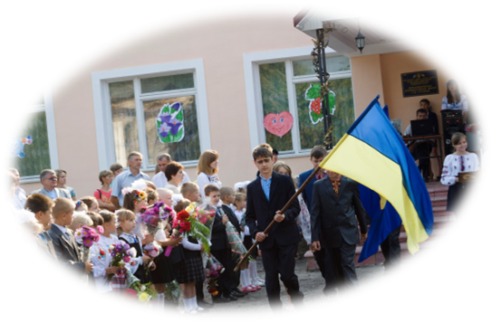
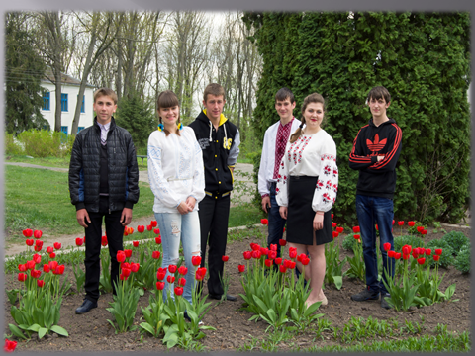

Slide 6
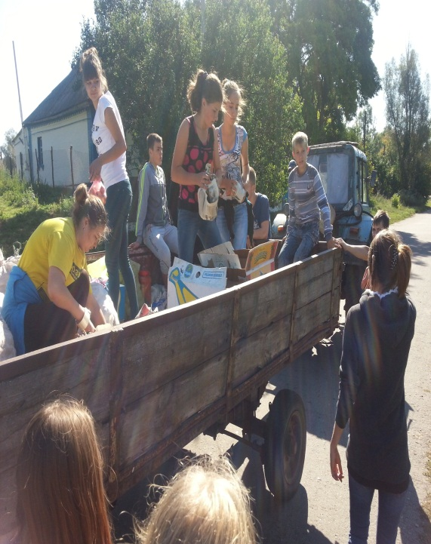
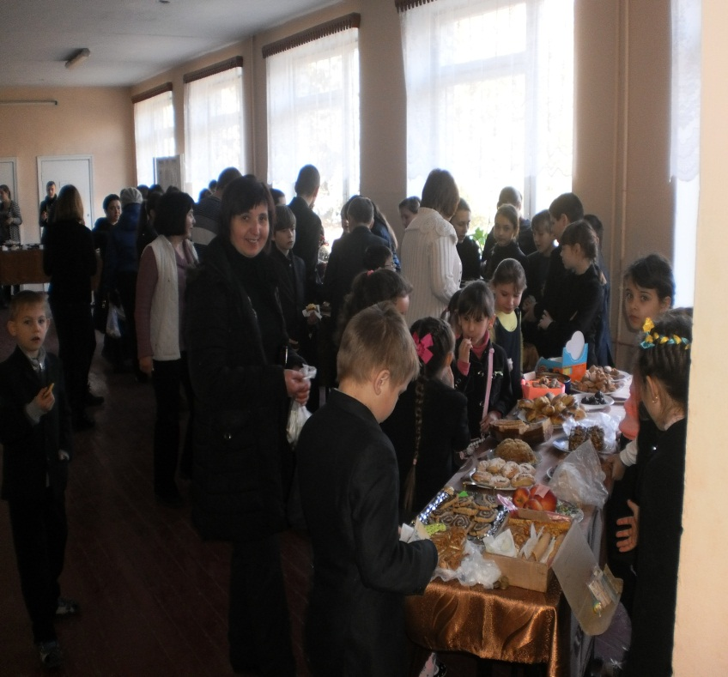
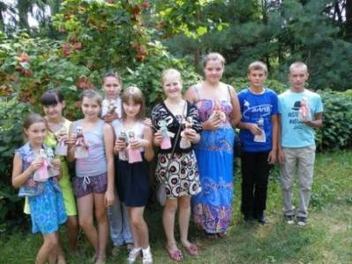
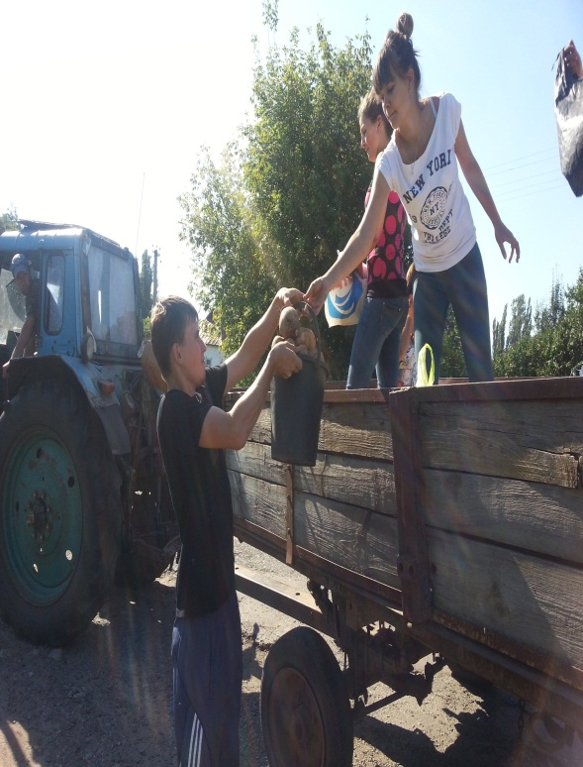
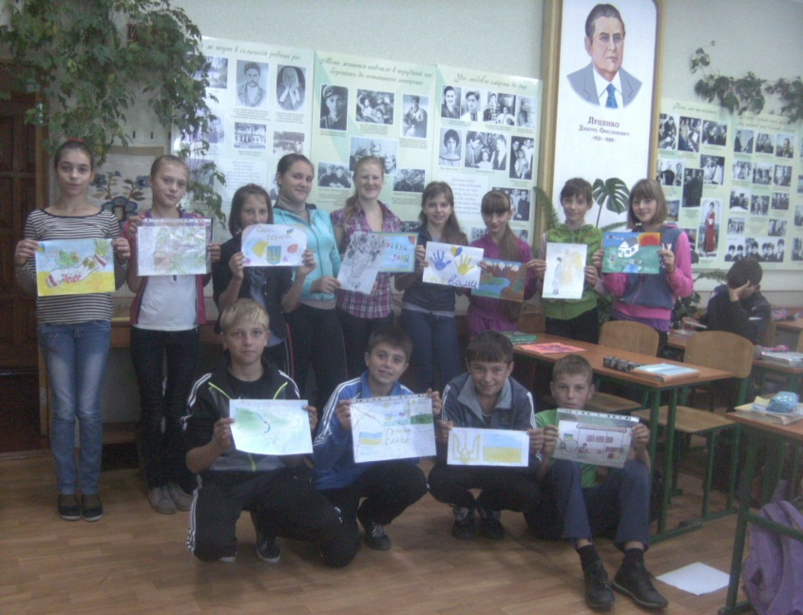
«Підтримай наших!»
Учні школи активно підтримують воїнів, які захищають нас на сході України: пишуть листи, виготовляють вироби, збирають кошти, проводять ярмарки.

Slide 7
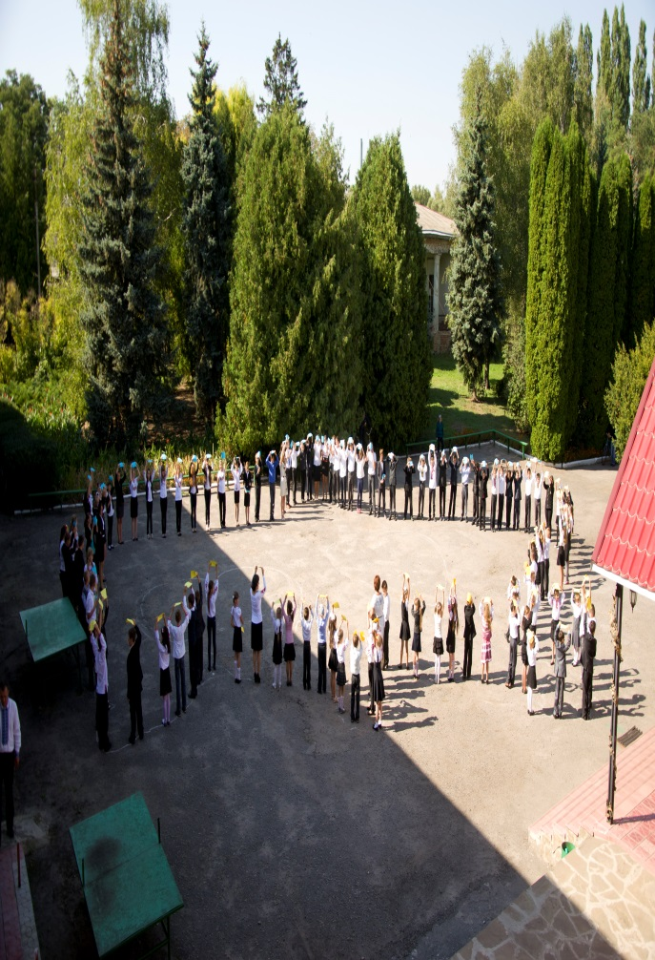
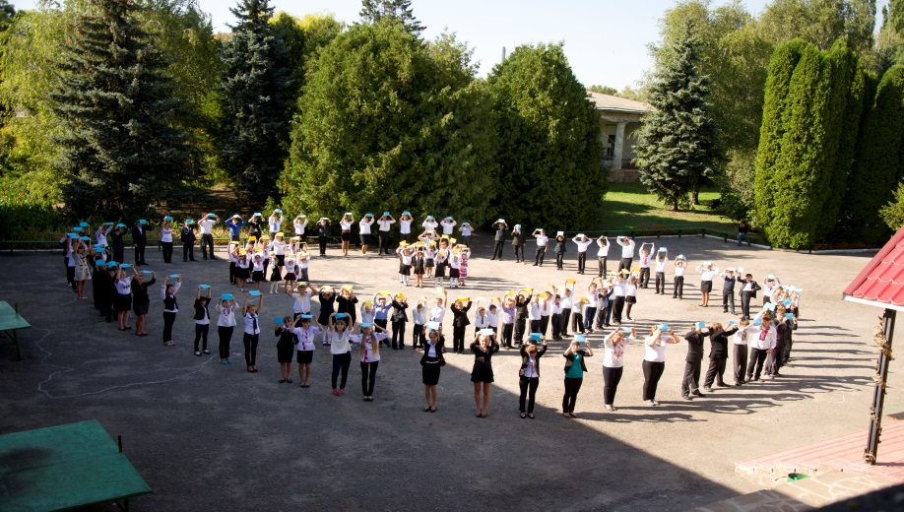
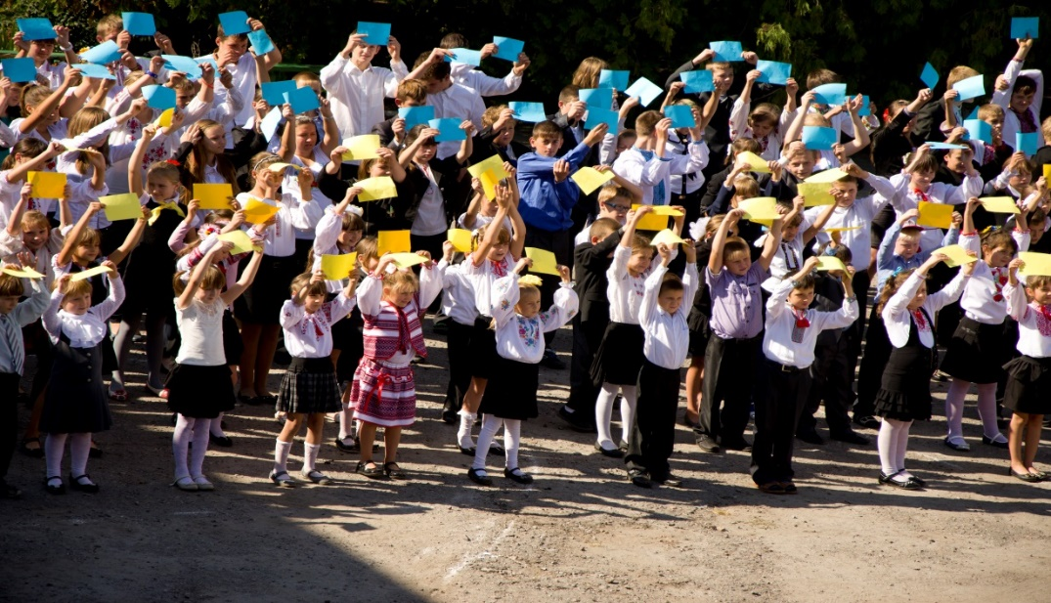
Флешмоб « За єдину Україну »

Slide 8
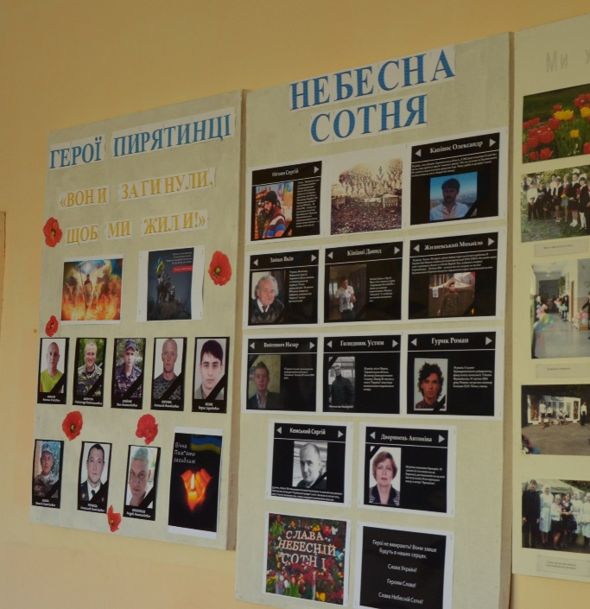
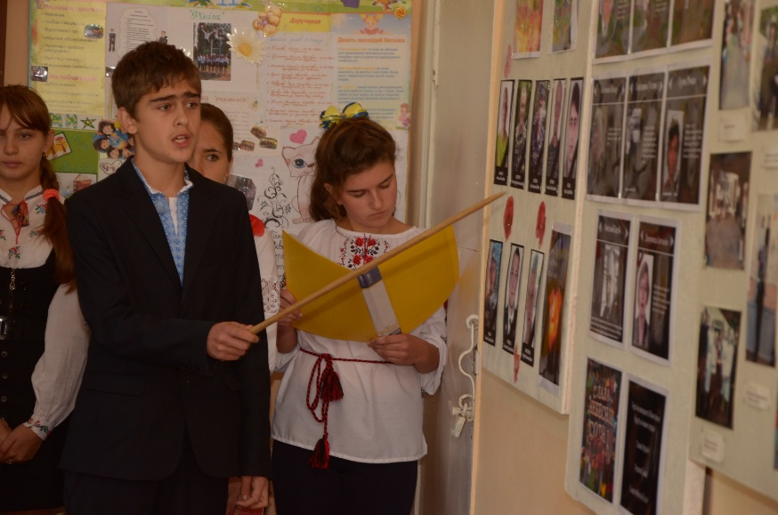
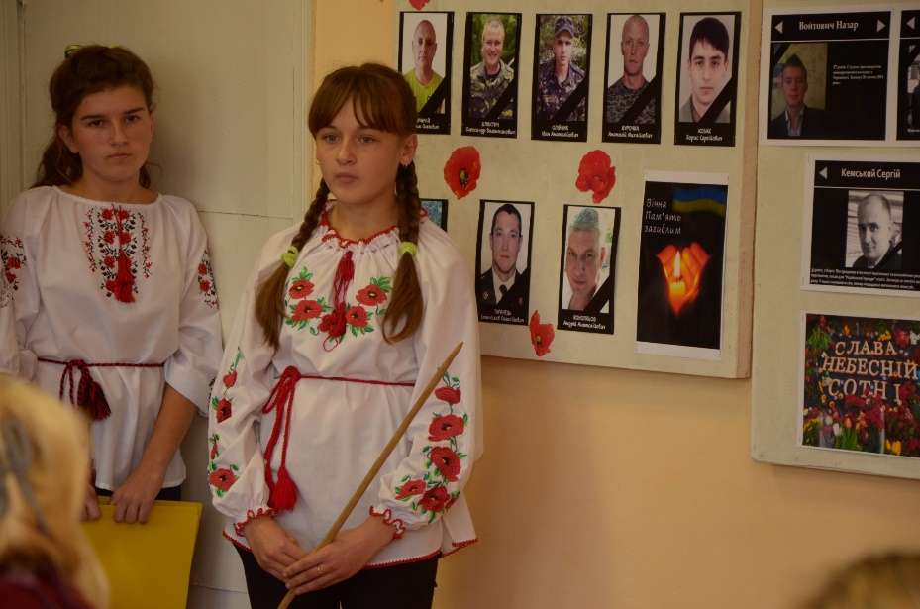
Музей Бойової Слави

Slide 9
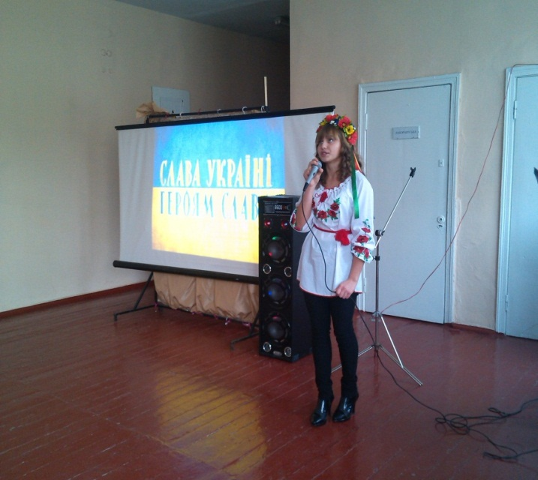
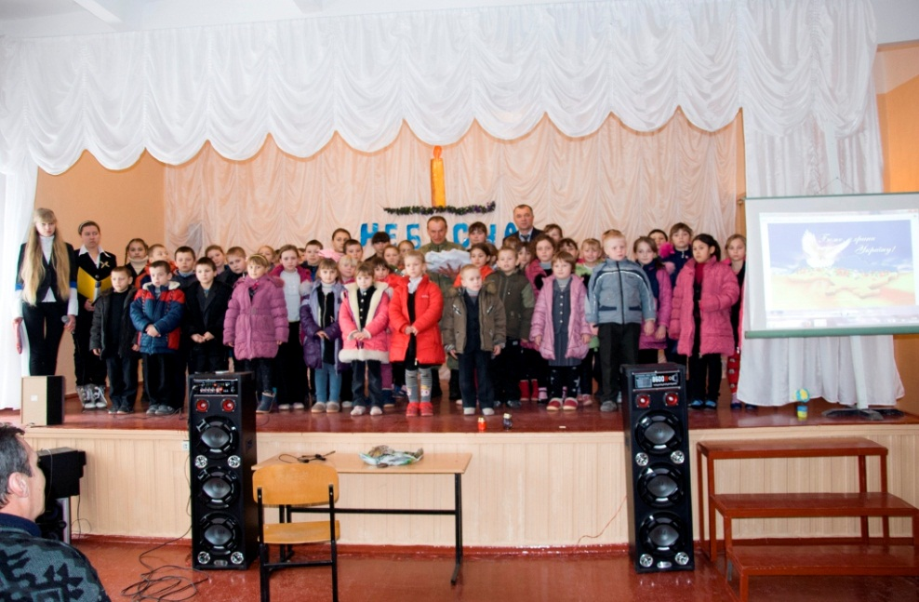
Уроки Мужності
Протягом 2016-2017 навчального року був проведений цикл уроків Мужності

Slide 10
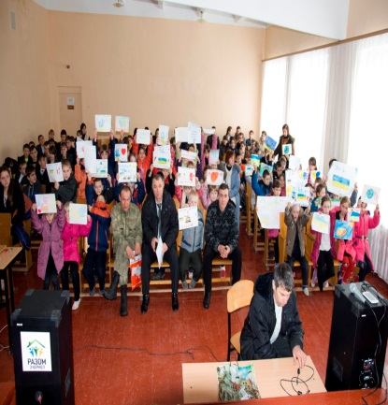
Зустріч з учасником АТО
Зустріч з учасником Антитерористичної операції Мостовим Василем Павловичем

Slide 11
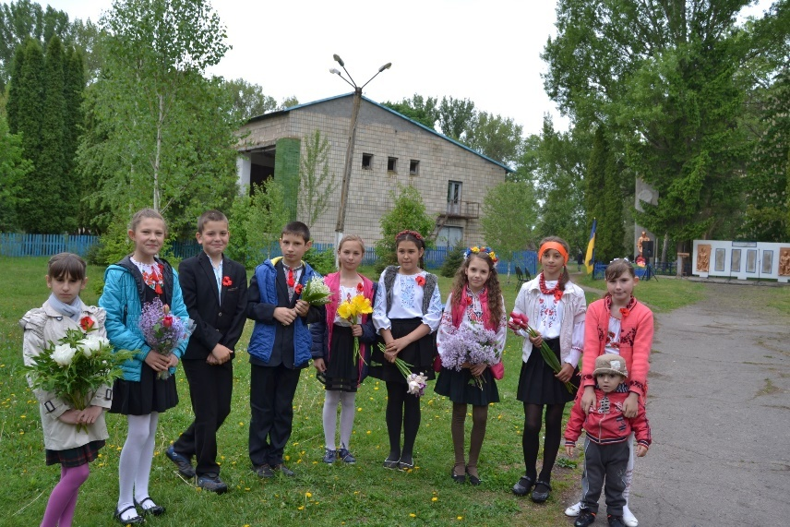
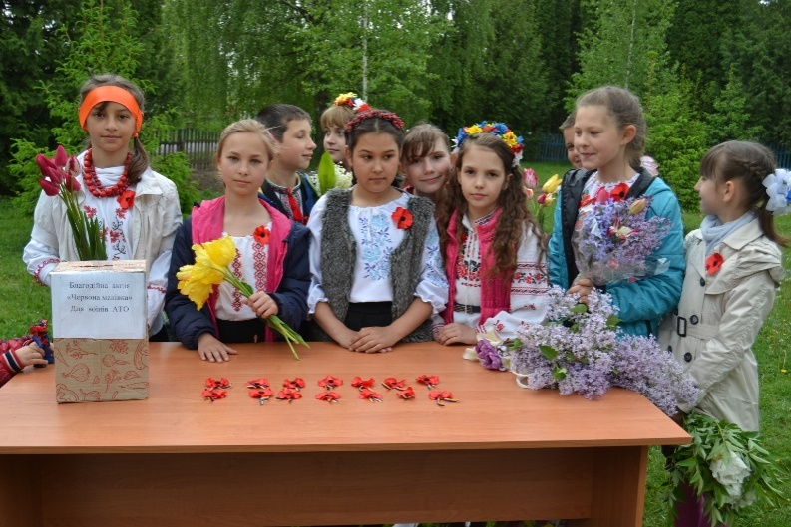
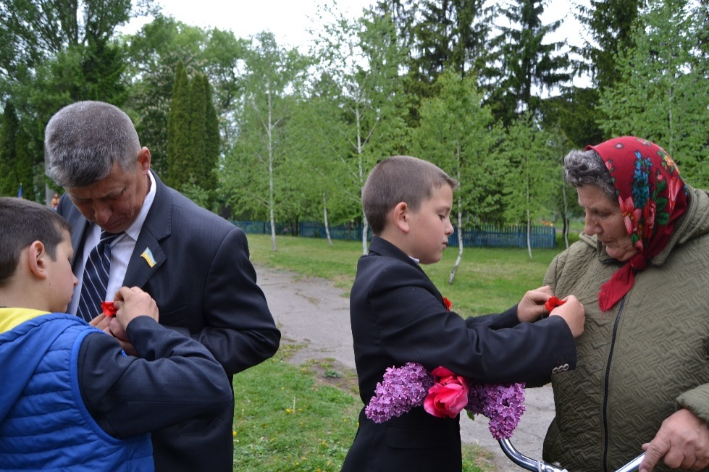
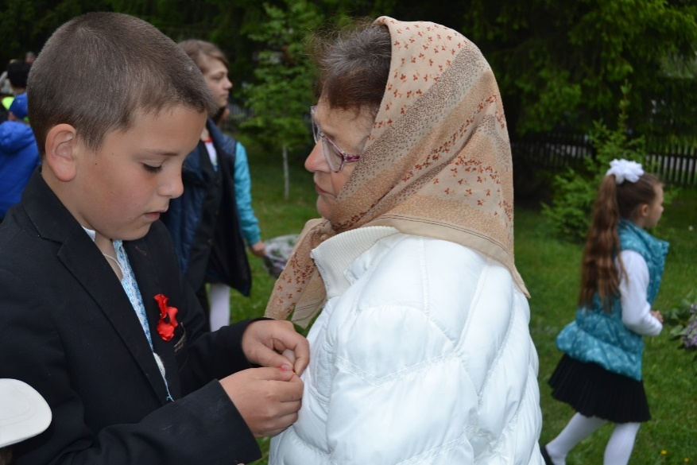
День Пам`яті та Примирення

Slide 12
Мітинг-реквієм, присвячений загиблим воїнам у роки Другої світової війни

Slide 13
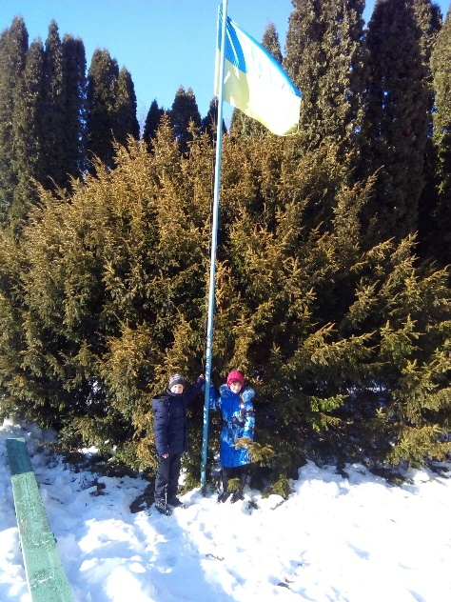
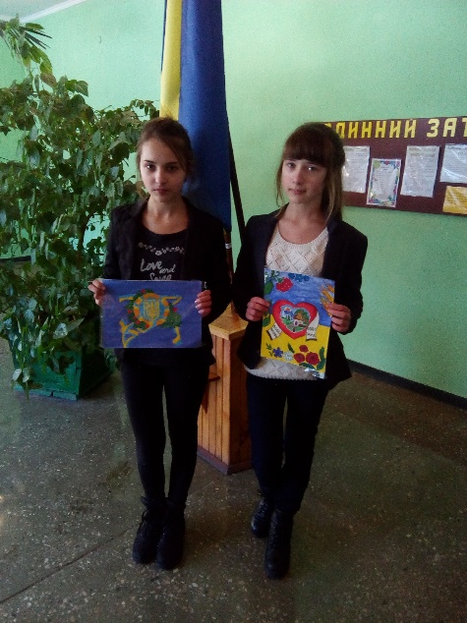
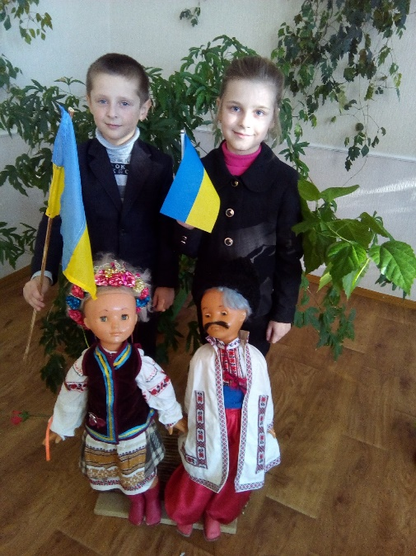
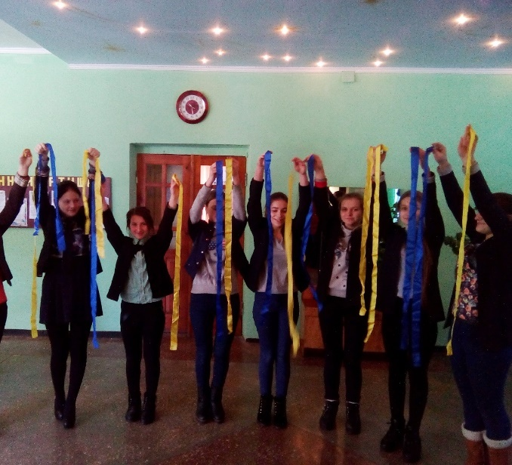
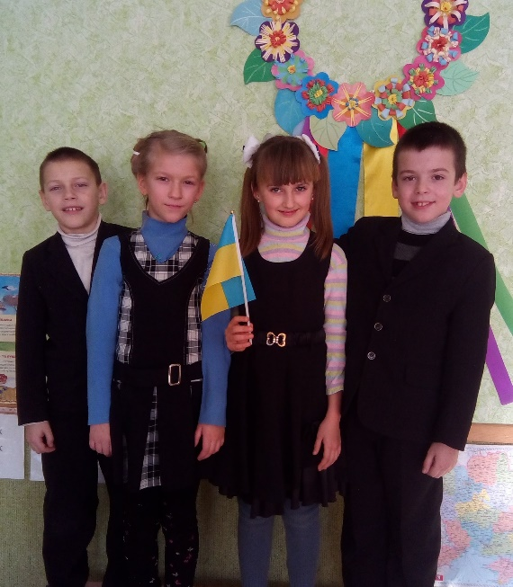
Соборна Україна

Slide 14
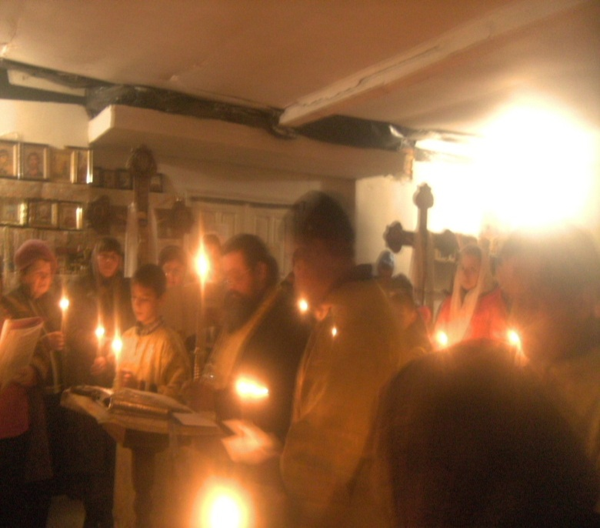
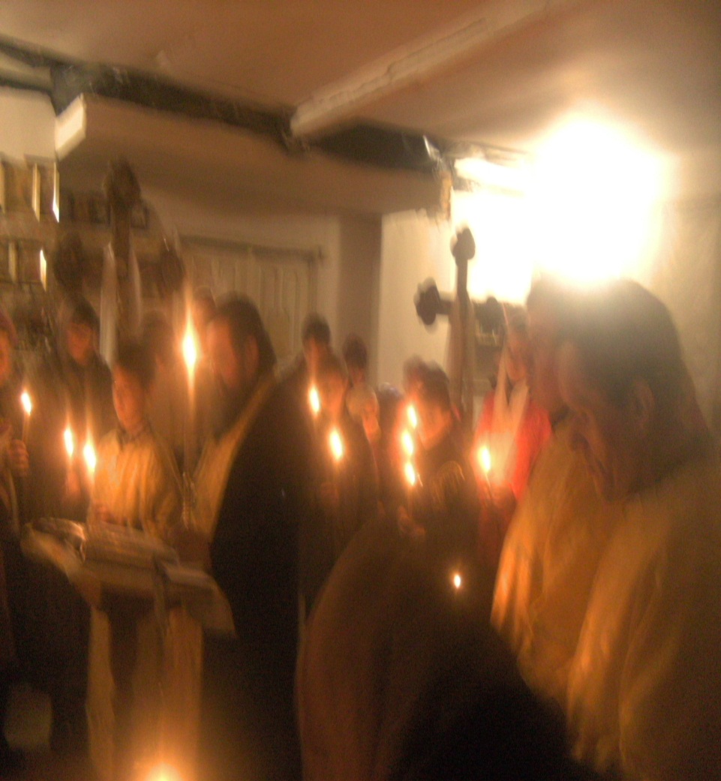
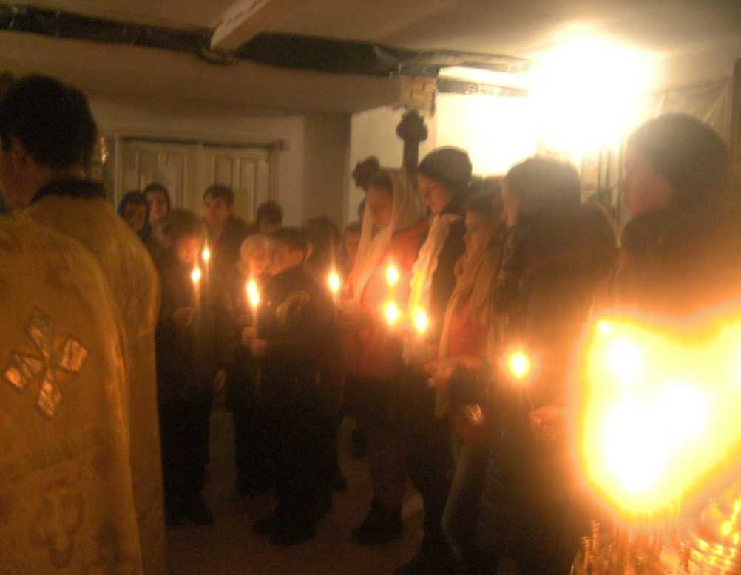
Мітинг-реквієм, присвячений Голодомору 1932-1933 рр.

Slide 15
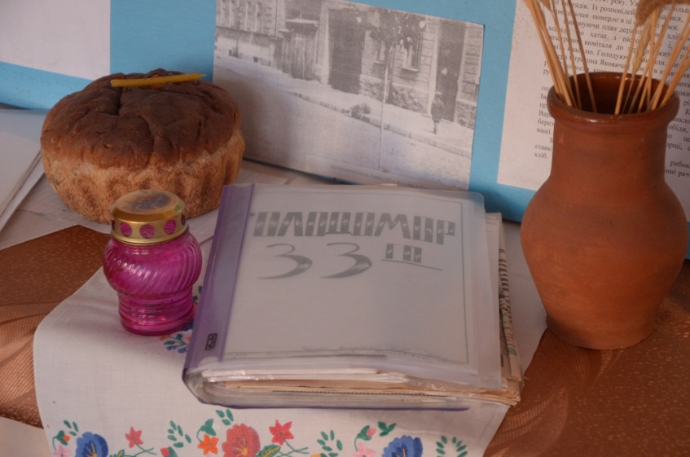
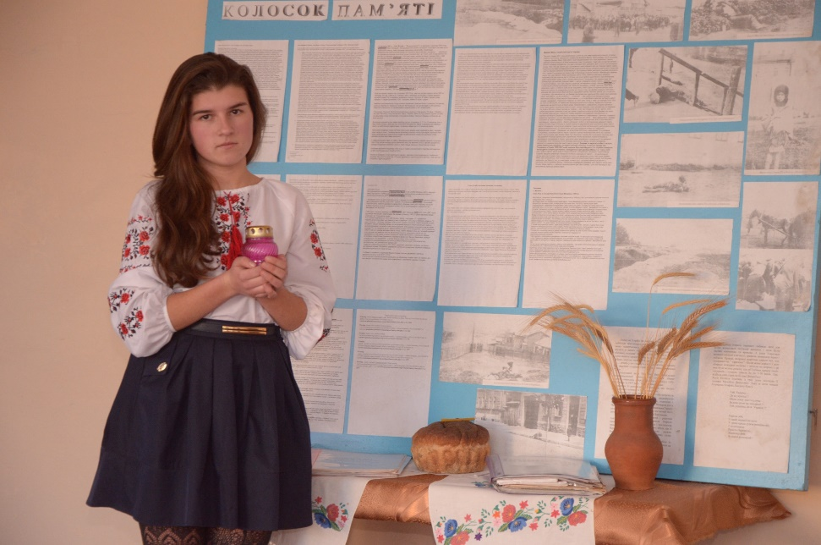
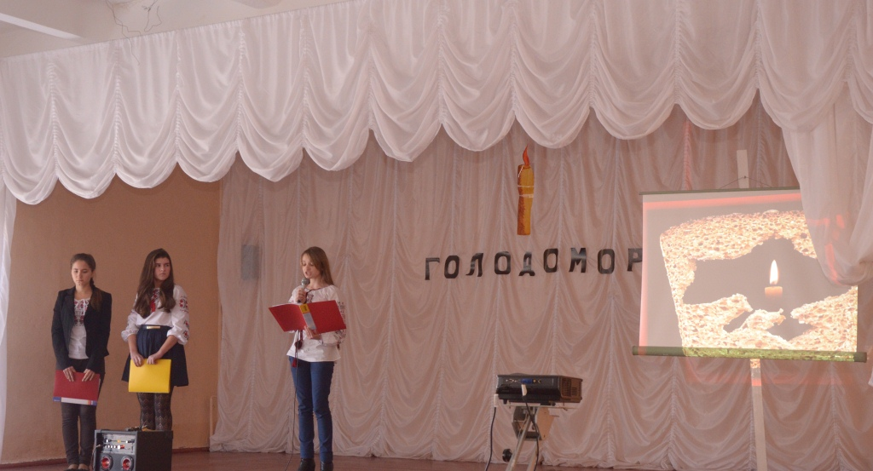
Голодомор-найчорніший час в історії України

Slide 16
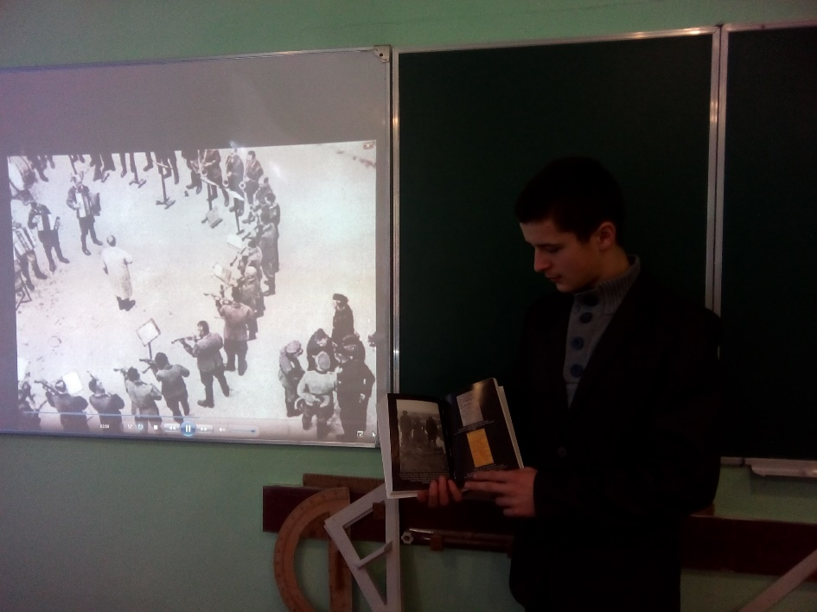
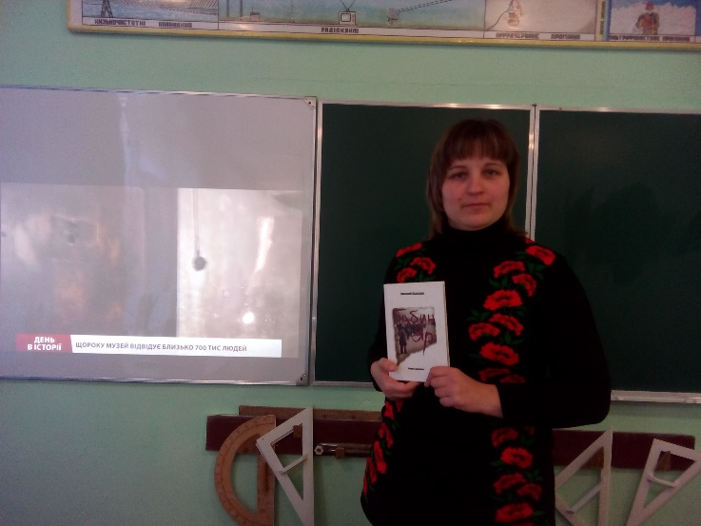
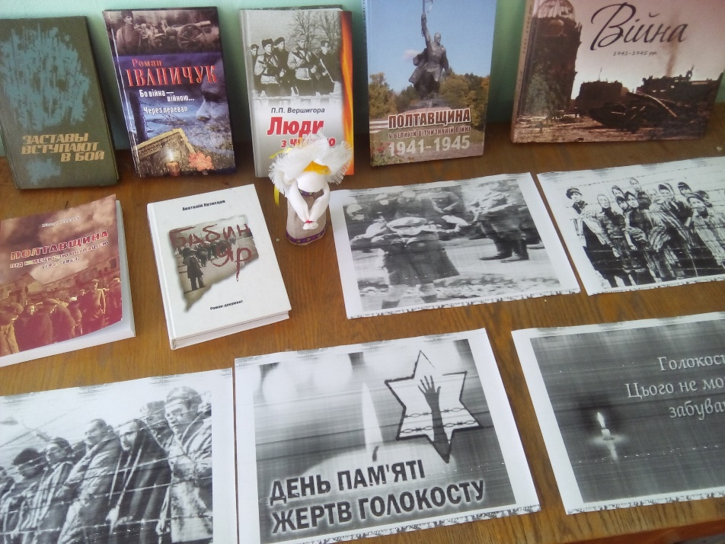

Голокост

Slide 17
Волонтерська допомога старожилам села

Slide 18



Зустріч із дитиною війни
Тараненко Ніною Степанівною

Slide 19
Туристсько-пошукові експедиції

Slide 20





Slide 21



Виставка квітів до Дня Визволення Пирятинщини від фашистських загарбників

Slide 22




Парад вишиванок

Slide 23





Участь у районних виховних заходах

Slide 24



Всеукраїнська дитячо – юнацька військово – патріотична гра
«Сокіл» ( « Джура»)

Slide 25




Вибори шкільного президента

Slide 26








Родинне виховання

Slide 27



Тижні сім‘ї, школи, громадськості

Slide 28




День Театру

Slide 29
Музей народознавства
Андріївські вечорниці
Екскурсії
Проведення родинних свят

Slide 30
Кімната-музей поета-пісняра Дмитра Омеляновича Луценка
Леонід Федорук,

Slide 31
Засідання у літературно-мистецької світлиці «Берегиня»

Slide 32




«Ой, на Івана, на Купала!»

Slide 33


Екологічна конференція

Slide 34

Куди не глянь, свята земля…

Slide 35


Slide 36


Slide 37



Наші випускники

Slide 38


Символічні сліди

Slide 39
Я випускник – патріот
Володію рідною мовою
Знаю історію України та рідного краю - Пирятинщини
Модель випускника школи
Пишаюся тим, що я українець.
Знаю традиції та звичаї свого народу
Прагну жити
в Україні,
пов’язати з нею
свою долю.
Поважаю
свободу
та демократію
Служитиму Вітчизні на шляху її становлення як суверенної та незалежної держави
Поважаю Конституцію України та виконую норми Законів України

